Slide 1
Asukkaat maakunta- ja soteuudistuksen keskiöön (AKE)
Pilottimaakuntien koulutustarjotin
2.3.2018

Slide 2
AKE-projektin
pilottimaakunnat
Etelä-Karjala
Kainuu
Keski-Pohjanmaa
Lappi
Pirkanmaa
Pohjois-Karjala
Pohjois-Savo
Satakunta
Aluejaot © MML, 2017

Slide 3

Koulutustarjotin pilottimaakunnille
– miksi?
Haluamme lisätä tietoa ja levittää
toimintatapoja siitä, millä tavoin
asukkaiden osallistumis- ja
Vaikutusmahdollisuudet sekä
käyttäjälähtöisyys saadaan toteutumaan
maakuntien toiminnan valmistelussa
ja toteutuksessa sekä sotepalveluissa.
Haluamme levittää maakuntiin
kuntien hyviä osallisuus- ja
osallistumiskäytäntöjä.
Haluamme rakentaa kumppanuuksia – rajapinnoista yhdyspintoihin.

Slide 4

Toteutus ja aikataulu
Toteutetaan AKE-projektin
kahdeksassa pilottimaakunnassa.
Käytännönjärjestelyt ja ajankohdat
päätetään yhdessä alueiden kanssa.
Toteutusvaihe 3/2018-12/2019.
Molempina vuosina piloteille tarjotaan kaksi koulutuspäivää tai puoli päivää. Lisäksi tarjotaan kaikille yhteisiä koulutuksia.

Slide 5
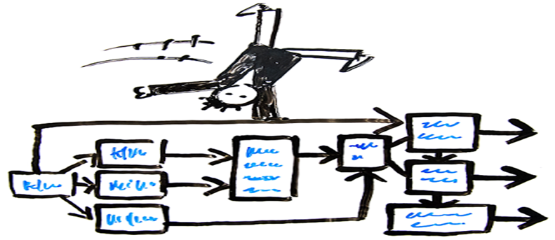
Kohderyhmät maakunnissa
Alueiden osallisuustyöryhmät
avainasemassa
Poliittiset ohjausryhmät
Muutosjohtajat
Asukas- ja asiakasosal-
listumisen valmistelijat

Slide 6

Koulutusten sisältö rakennetaan
Tarjotinajattelulla, koulutus
voi koostua useammista
osista kerrallaan.
Tarjolla puolen päivän tai
koko päivän koulutuksia.
Alueet vastaavat käytännön
järjestelyistä (tilat, tarjoilut ja
Tarvikkeet)
Kuntaliitto vastaa kouluttajista ja
erilaisista opas- ja muista materiaaleista.

Slide 7
Koulutustarjotin (tilanne 3/2018)
Osallisuuden ja osallistumisen merkitys
Demokratian kokonaisuuden merkitys
Asiakas, potilas, asukas – toimija-asemien erilaisuus
Käyttäjälähtöisyys johdon, asiantuntijan ja henkilöstön työssä
Osallisuuspeli
Viestintä
Avoin hallinto
Osallisuutta tukeva lainsäädäntö
Kaikille yhteisenä syksyllä 2018: Osallistuva budjetointi
Myöhemmin muita osallisuuden menetelmiä, mm. Vaikuttamiskahvila ja Kumppanuuspöytä.

Slide 8

1) Osallisuus ja sen merkitykset
Koulutus soveltuu osallisuuden
kokonaisvaltaisen ja moniulotteisen
merkityksen hahmottamiseen.
Lähtökohtana on osallisuus –käsitteen
yhteiskunnallinen perusta ja teoreettiset
yhteiskunnallisen osallisuuden jäsennykset.
Pääpaino koulutuksessa on kuitenkin
osallisuuden muodostumisen tarkastelussa.
Kotimaisten ja kansainvälisten esimerkkien avulla
käsittelemme osallisuuden ulottuvuuksia ja
merkitystä konkreettisesti. Eli mitkä tekijät
vahvistavat tai heikentävät osallisuutta?
Koulutuksessa esitellään kaksi joustavaa työkalua
osallisuutta vahvistavien käytäntöjen miettimisen maakuntien valmistelun tueksi.

Slide 9

2)Demokratian merkityksen kokonaisuus
Koulutus soveltuu edustuksellisen
demokratian ja osallistuvan demokratian
välisen suhteen ja käytäntöjen tarkasteluun.
Se tukee maakuntien osallistumisjärjestelmän
suunnittelua ja toteutusta.
Osallistuvan demokratian käytännöistä
esimerkkinä on osallistuvaa budjetointi,
osallistuvan suunnittelun prosessit,
asiakas/asukasraadit
ja -neuvostot.
Koulutuksessa keskeinen kysymys on erialaisten demokraattisten instituutioiden ja käytäntöjen yhteensovittaminen käytännössä sekä osallistumisen merkitys asukkaille, viranhaltijoille/-omaisille ja päätöksentekijöille.

Slide 10

3) Asiakas, potilas, asukas – toimija-asemien erilaisuus
Koulutus keskittyy kansalaisten
päällekkäisten ja vaihtuvien roolien ja
asemien huomioimiseen maakuntien
toiminnan suunnittelussa.
Siinä käsitellään sosiaalisia oikeuksia
kansalaisuuden lainsäädännöllistä perustaa
ja muutosta aktiivisen kansalaisuutta korostavaan
suuntaan.
Koulutuksessa käsitellään hallinnollisten ja poliittisten
ratkaisujen merkitystä yksittäisten kansalaisten ja
yhteisöjen osallistumisen ja vastuun määrittäjinä.
Lisäksi tarkastelussa on asumisen merkitys ihmisten
osallistumis- ja vaikuttamismahdollisuuksiin.
Koulutus auttaa pohtimaan sitä, miten ihmiset samaistuvat maakuntiin ja tarttuvat niiden tarjoamiin päätöksenteko tai palveluiden suunnittelu mahdollisuuksiin.

Slide 11

4) Käyttäjälähtöisyys johdon, asiantuntijan ja henkilöstön työssä
- Kuulemista vai kumppanuutta?
3 keskusteluvideota:
Osa 1:
Miten työntekijöiden ja johdon
toimintatavat muuttuvat kun kansalainen otetaan
kumppaniksi?
Osa 2:
Tapaustutkimuksia
kansalaiskumppanuudesta
Osa 3:
Yhteenvetoa: Olemme johtamista ja ammattilaisuutta
läpileikkaavan muutoksen äärellä

Slide 12

5) Osallisuuspeli
Osallisuuspelissä pelaajat
pääsevät asettamaan yhteiset tavoitteet asukkaiden
osallistumiselle ja
sopimaan siitä,
miten suunnitelmat
konkretisoidaan käytännön toiminnaksi.
Pelaamisen kesto 1½ tuntia

Slide 13

6) Viestintä osallisuuden tukena
Miten asukkaat tavoitetaan,
miten viestinnällä motivoidaan
osallistumaan?
Viestintä on myös osallistumisen
muoto - miten vastaamme siihen?
Viestintä on vuorovaikutusta
- miten viestimme osallisuuden vaikutuksista?

Slide 14

7) Avoimuus maakunnan vahvaksi arvopohjaksi
Avoimen hallinnon periaatteet,
toimintatavat ja käytännöt tiiviissä
paketissa.
Avoin maakunta on avoimen hallinnon
nykyisen toimintaohjelman keskeinen
teema.
Miten edistää ymmärrettävyyttä,
julkisuutta, selkeää kieltä ja kaikkien osallisuutta, eritysesti haavoittuvammassa asemassa olevien ihmisten?

Slide 15

8) Osallistumista mahdollistava ja tukeva lainsäädäntö
Maakuntalakiluonnoksessa on
kuntalain tapaan oma lukunsa asukkaiden
osallistumis- ja vaikuttamisoikeuksista.
Lain mukaan maakuntavaltuusto vastaa
maakunnan asukkaiden osallistumisen ja
vaikuttamisen edistämisestä.
Laissa säädetään ääni- ja äänestysoikeudesta,
yleisistä osallistumis- ja vaikuttamismahdollisuuksista,
oikeudesta tehdä aloitteita maakunnan toimintaa koskien,
oikeudesta tehdä kansanäänestysaloite,
kansanäänestyksestä, maakunnan vaikuttamistoimielimistä
ja viestinnästä.
Lisäksi maakunnan strategiassa tulee ottaa huomioon osallistumis- ja vaikuttamismahdollisuudet.

